Slide 1
Dos clics muestran lo que una correlación esconde
Una demostración grabada desde el panel real, no dibujada
presentation-kit · ejemplo de demostración de software · 2026
Notes:
Una sola tarea, mostrada en el producto: ajustar una recta a dos conjuntos y mirar los residuos.

Slide 2
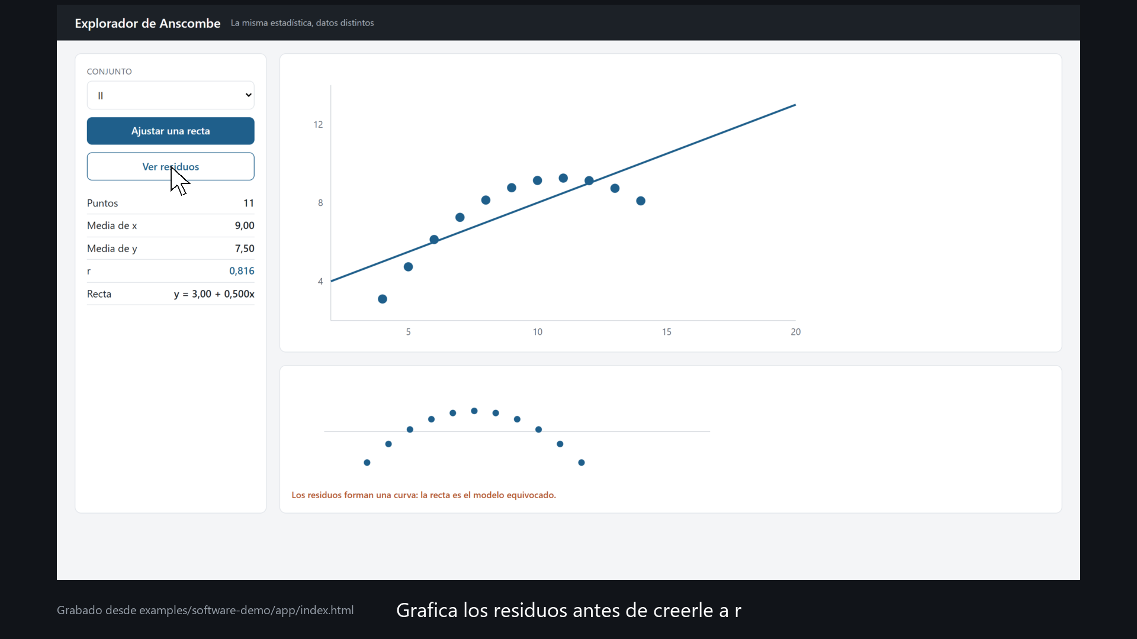
El panel da el mismo r para dos conjuntos muy distintos; los residuos los separan
Fuente: Grabado con «kit.py demo» desde app/index.html (demo.es.yml). Datos: Anscombe (1973), The American Statistician 27(1), 17–21.
Notes:
Dejar correr el video; se acerca donde ocurre cada clic. Con V se pausa en los residuos.

Slide 3
El video sale de ejecutar el código, paso a paso
• demo.es.yml enumera la tarea: abrir, elegir un conjunto, hacer clic, acercar, esperar.
• kit.py demo la ejecuta en un navegador real y toma una captura en cada paso.
• El acercamiento, el cursor y los subtítulos se agregan después, a partir de la posición de los elementos reales.
• Si todavía no hay código, mockup: true estampa «Maqueta» en cada cuadro.
Fuente: presentation-kit: engine/demo.py.
Notes:
Esta es la diapositiva para quien vaya a grabar su propia demostración.

Slide 4
ANEXO
Fuentes
• Anscombe, F. J. (1973). Graphs in Statistical Analysis. The American Statistician 27(1), 17–21. DOI 10.1080/00031305.1973.10478966.
• Cómo mostrar software: docs/software-demos.es.md (catálogo de demostraciones reconocidas y de la evidencia sobre videos de software).
• La aplicación: app/index.html (HTML y JavaScript). La grabación: demo.es.yml y engine/demo.py.

